Slide 1
REUNIÓ D’INICI DE CURS 2017/18 P4 2.10.18

Slide 2
EQUIP DOCENT
Tutora de P4: Ana Jiménez, Eva León (tardes) Mestra de reforç: Alba Castilla (substituta d'Esther Cusola), Sira Ruiz i Elena Carreras Mestra d’anglès: Francesca Oller Mestre d’educació especial: Robert Compta Mestra de psicomotricitat: Alba Castilla
Mestres d'Espais: Eva León, Alba Castilla, Esther Carmona, Sandra Brosa i Robert Compta
Menjador: Maria Egea
Acollida: Sílvia Torres

Slide 3
DIES DE TUTORIA
Dimecres i divendres
de 9.00h a 9.30h

Slide 4
NORMES DEL CENTRE
Puntualitat
Medicaments
Polls
Roba
Esmorzars
Psicomotricitat
Aniversaris
Malalties

Slide 5
ORGANITZACIÓ D’AULA. HORARIS I ESPAIS

Slide 6
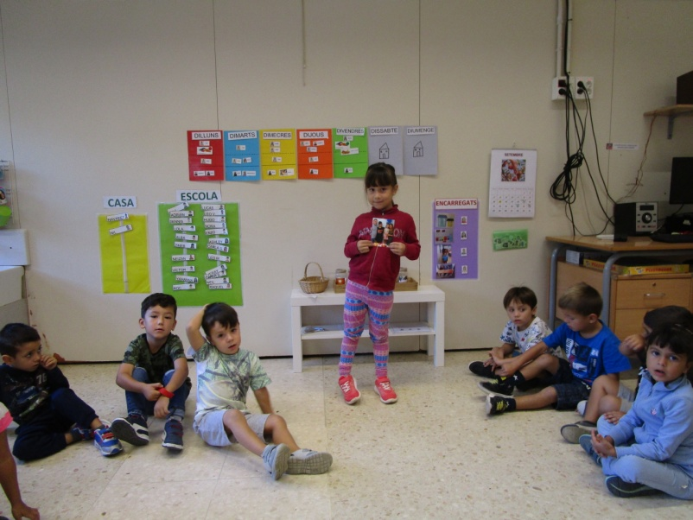
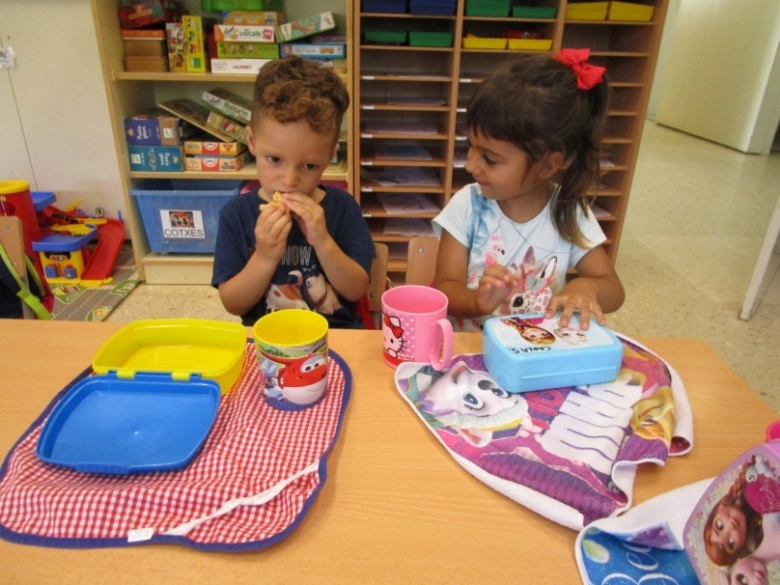
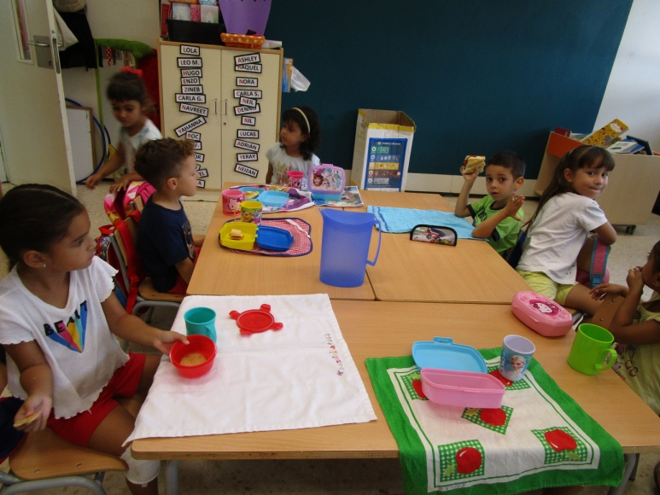

Slide 7
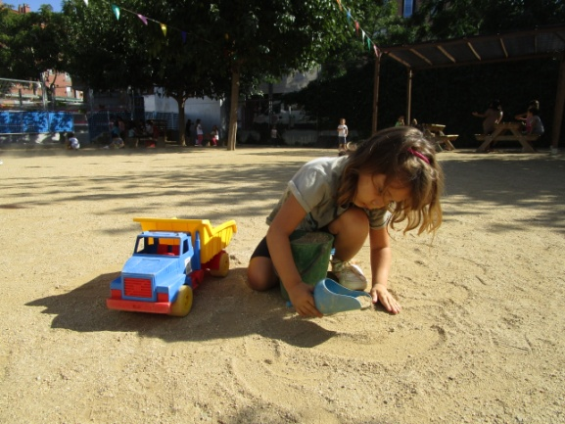
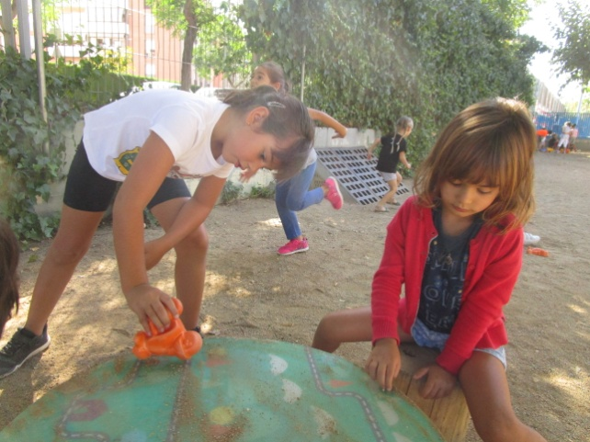
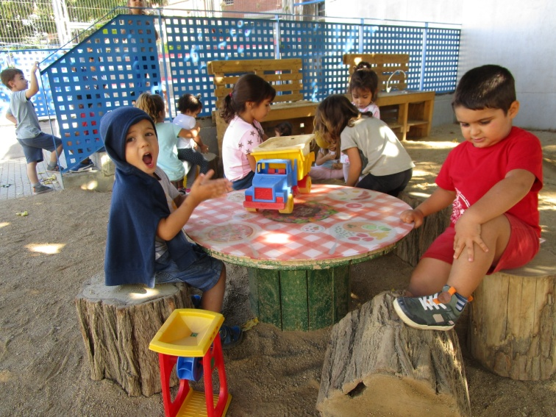
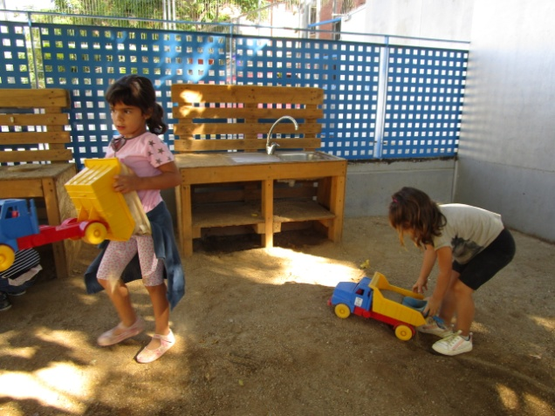

Slide 8
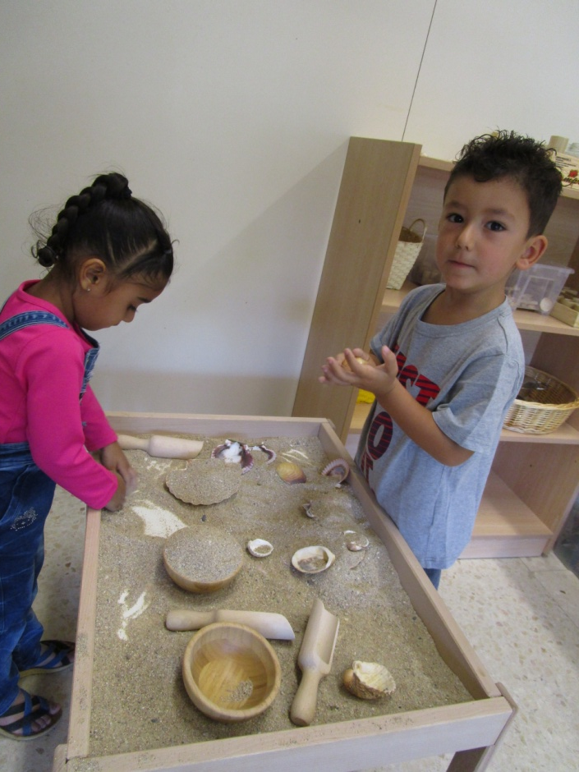
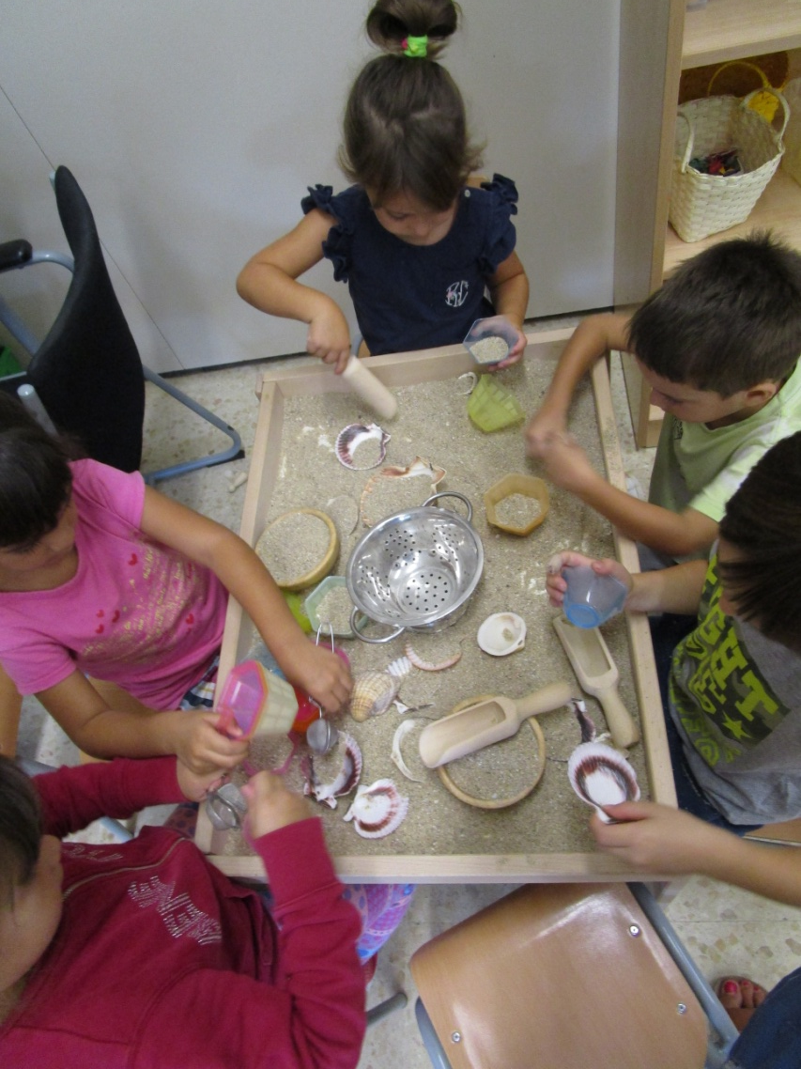
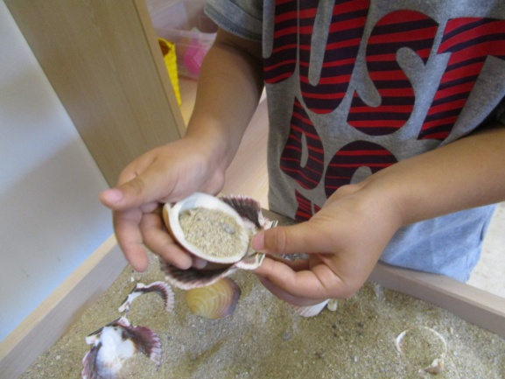

Slide 9
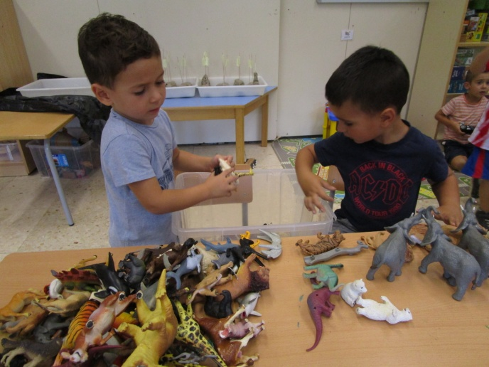
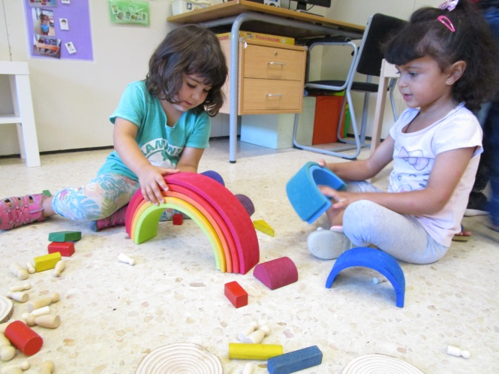
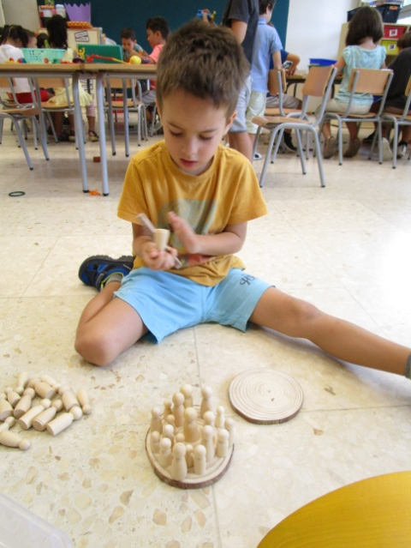
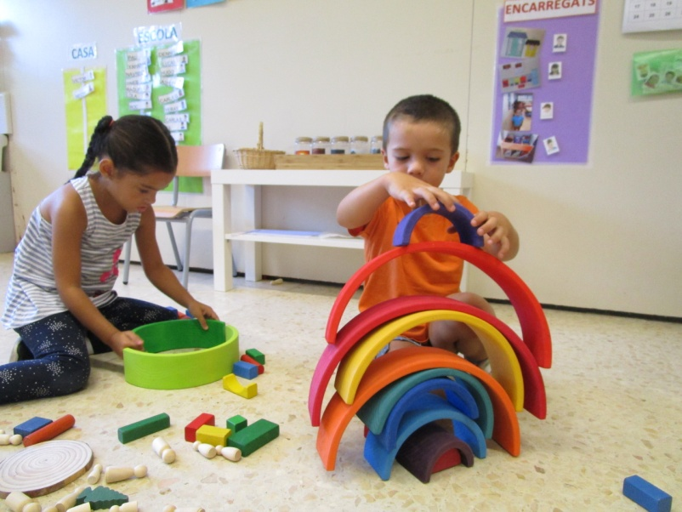
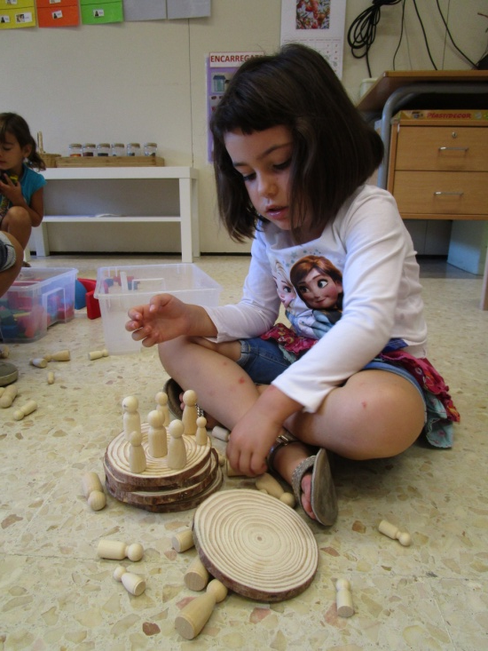

Slide 10
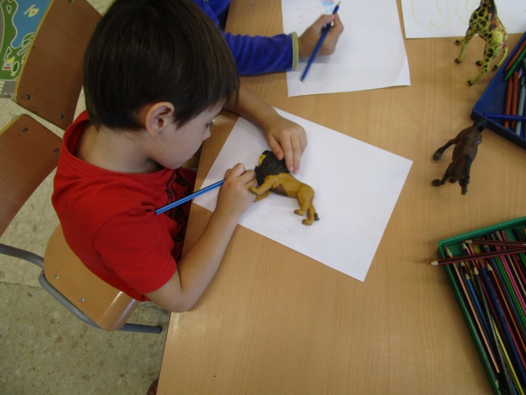
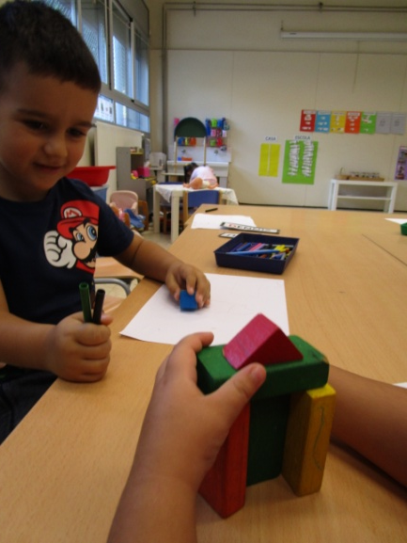
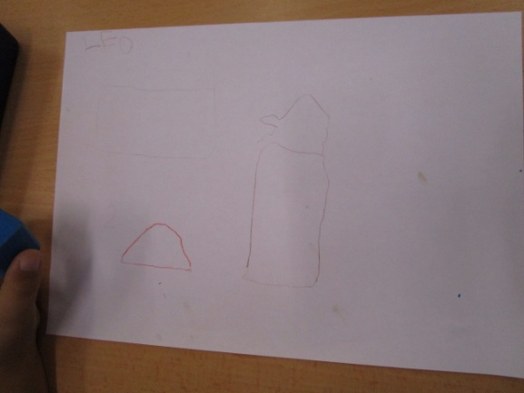
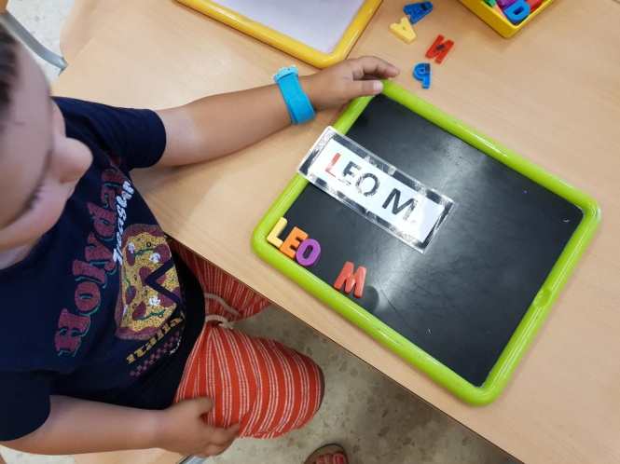
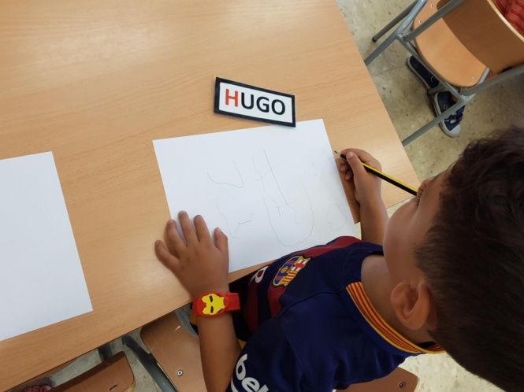
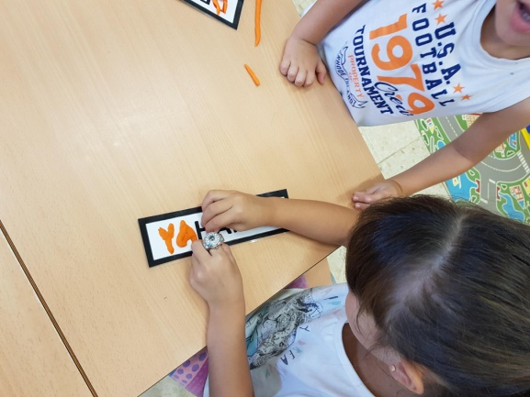

Slide 11
ASPECTES PER AFAVORIR L’EVOLUCIÓ DELS INFANTS
HÀBITS I AUTONOMIA PERSONAL
LÍMITS I NORMES
TELEVISIÓ
LLENGUATGE
PROJECTES
ESPAIS

Slide 12
DOCUMENTACIÓ, INFORMES I ENTREVISTES
Dos informes (gener i juny)
Documentació dels projectes
Una entrevista com a mínim al llarg del curs
Pissarra

Slide 13
SORTIDES, EXCURSIONS I ALTRES ACTIVITATS
Dos sortides al llarg del curs
Aquarium de Barcelona
Per determinar
Teatre
Sortides pel barri segons el projecte
Activitats de la Programació estable de l’Ajuntament
Biblioteca
La tortuga exploradora
El gran camí de l’aigua
El laboratori del Mag Merlí
Bee-bots

Slide 14
FESTES US NECESSITEM PER…
A l’escola celebrem les festes tradicionals catalanes.
Com sempre us demanarem la vostra ajuda per acompanyar-nos a les sortides, durnant la Setmana de la creativitat per fer disfresses, per tallers de panellets, etc.

Slide 15
OBJECTIU GENERAL D’ESCOLA
LA MEDITERRÀNEA

Slide 16
PARTICIPACIÓ A LA COMUNITAT EDUCATIVA
Comunicació directa amb el tutor (qualsevol dubte, incidència, proposta,...)
WEB
Aplicació TokAppSchool
AMPA
Participació al Consell Escolar
Espais de reflexió

Slide 17
DUBTES I PREGUNTES

Slide 18
GRÀCIES PER ASSITIR!!

